Slide 1




龙虎复盘
经传投研
张明科
课程日期
2025/3/23
执业编号
A1120619100001

Slide 2
盘面节奏

Slide 3
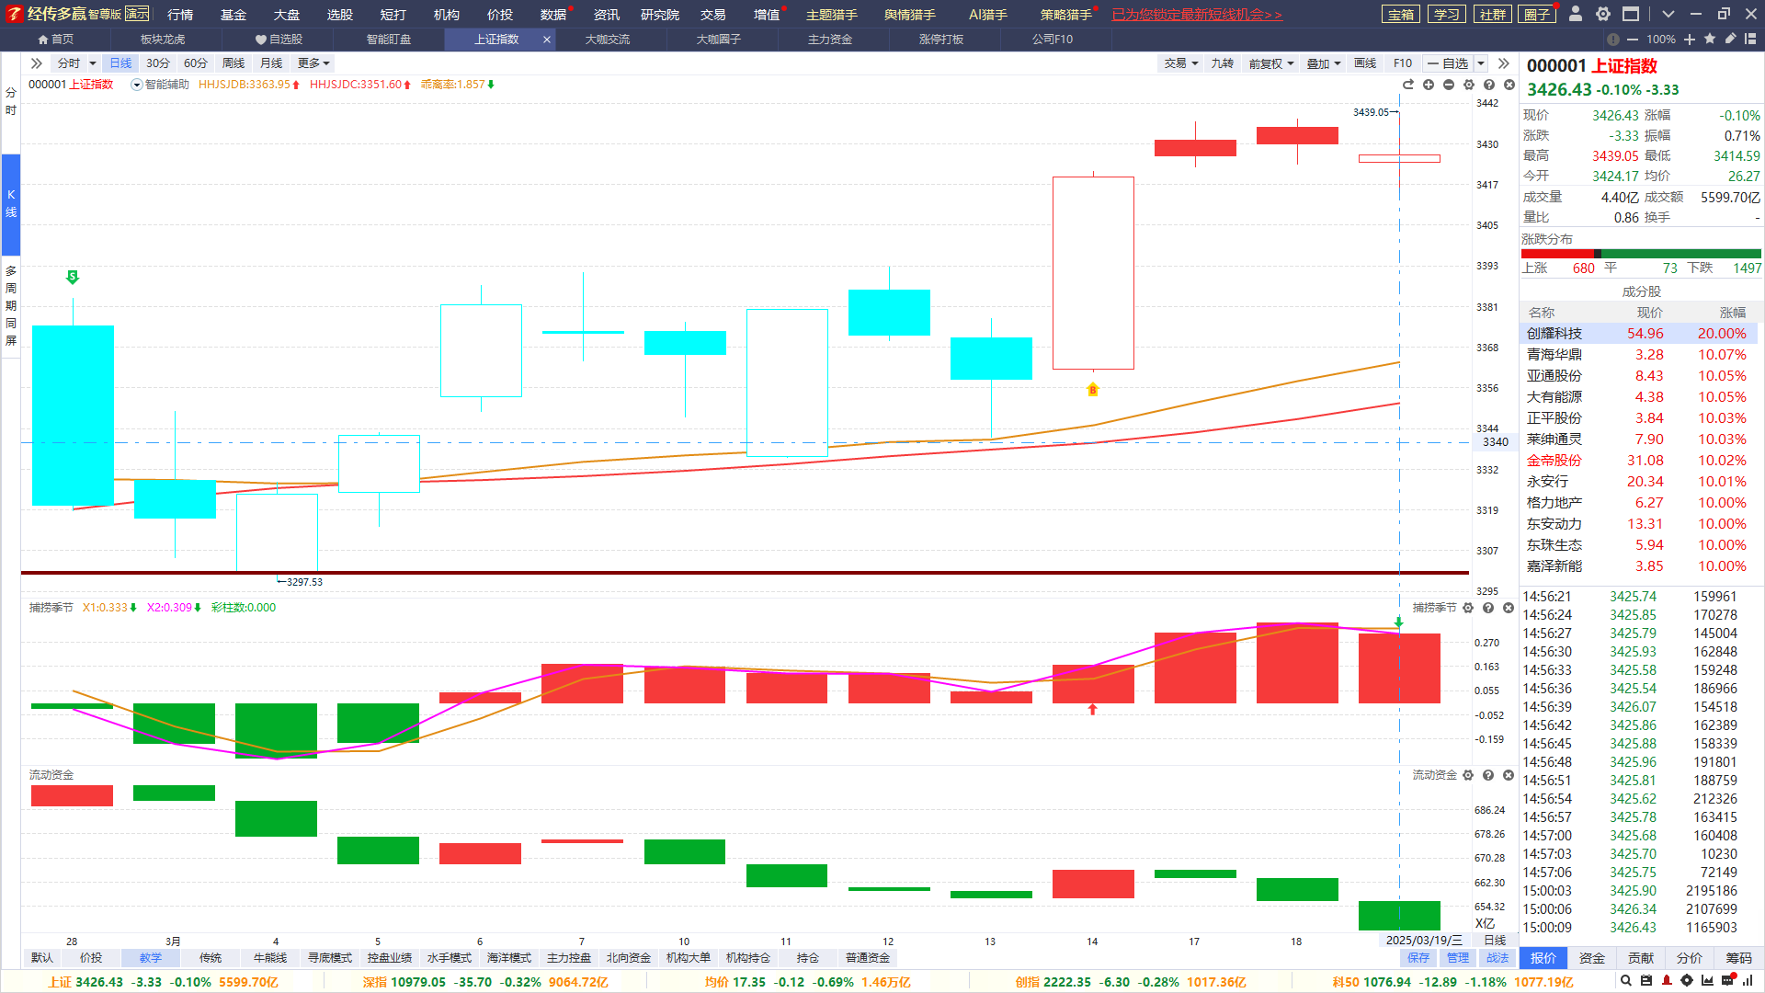
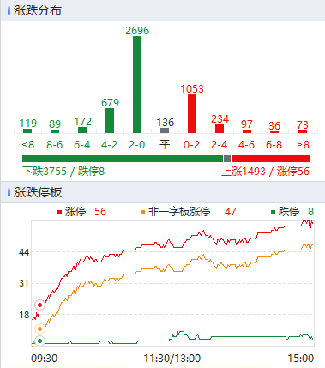
大盘-情绪和仓位的判断
资金量能：两市1.55万亿，增量1093亿，杀出来的量能，加速释放口头压力；
支撑-压力位：辅助线（往下330）-3400；
节奏：金叉中期，涨停家数略多于跌停家数，短线炒作未完全放弃（高标被精准狙击）若周一再出现惯性大跌，更容易出现回档金叉。
放量，上冲；量能不变，震荡；量能萎缩，下跌

Slide 4
消息公告
序号 | 内容 | 经传投研解读
1 | 近期，已有中银理财、建信理财、中邮理财、招银理财、浦银理财等超10家银行理财公司集体发布了下调理财产品业绩比较基准的公告，有产品下调幅度超200个基点。调整后，部分理财产品的业绩比较基准下限跌破2%。 | 自去年以来，央行下调部分政策利率，以10年期国债收益率为代表的无风险收益出现下行，债券类资产收益降低。债券走弱，资金回流A股的可能性增大。
2 | 自1月下旬以来，美国和加拿大发生了数十起针对特斯拉汽车、经销商和充电桩的袭击事件，有时还会出现反马斯克的涂鸦。多辆汽车和充电桩遭纵火，还有几起事件涉及向经销商开枪。（上海证券报） | 利好新能源车、汽车配件
3 | 当地时间3月22日晚间，美军对也门马里卜省进行了5次空袭。胡塞武装当天稍早前称，美军当晚对也门荷台达省进行了3次空袭，空袭目标包括荷台达国际机场。以色列继续袭击加沙地带、叙利亚、黎巴嫩等地，造成人员伤亡。（券商中国） | 世界政治格局的不稳定趋向，黄金的升值之路依然在，军工的价值也在缓步提升。

Slide 5
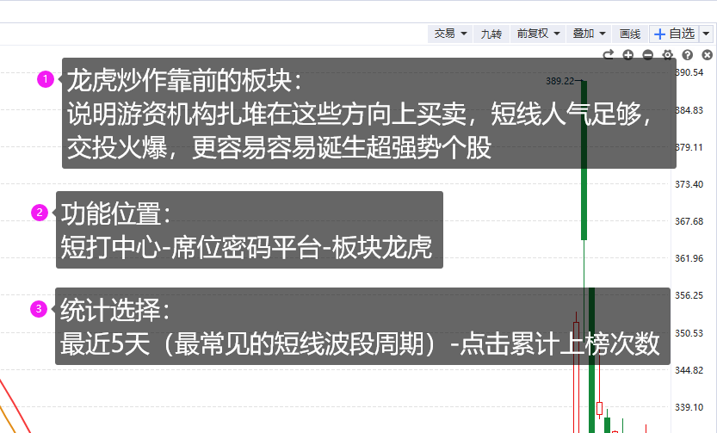
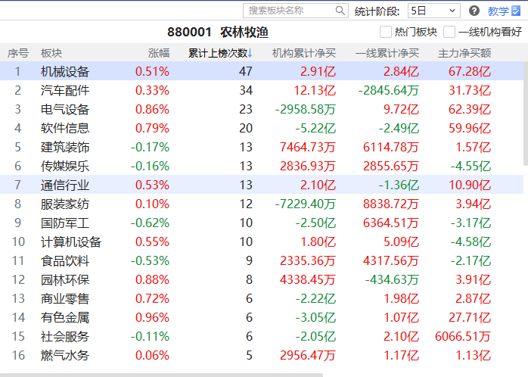
龙虎板块
3月18日
行业：软件信息、机械设备、汽车配件、电气设备
主题：军工（海工装备） 、机器人、算力

Slide 6
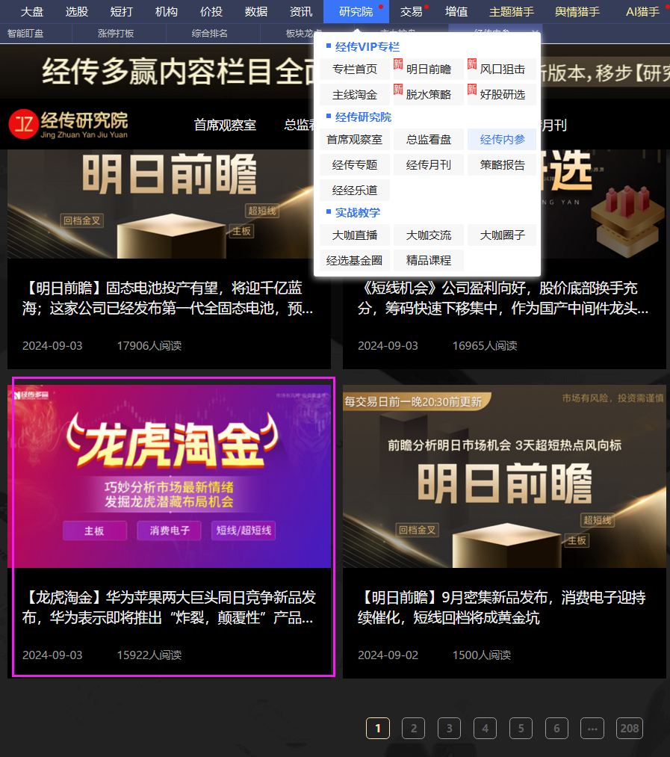
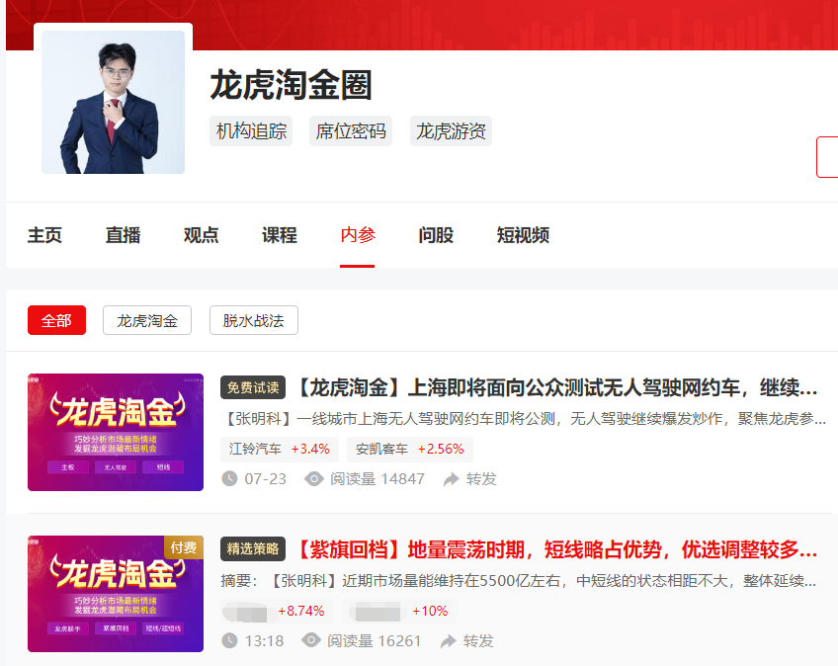
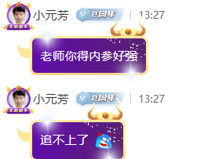
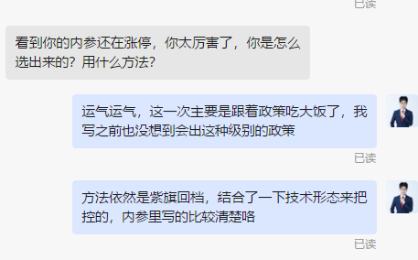
关于龙虎内参
龙虎淘金圈-内参
研究院-经传内参-龙虎淘金
每周二固定更新一篇「龙虎淘金」，短线为主

Slide 7
龙虎选股

Slide 8
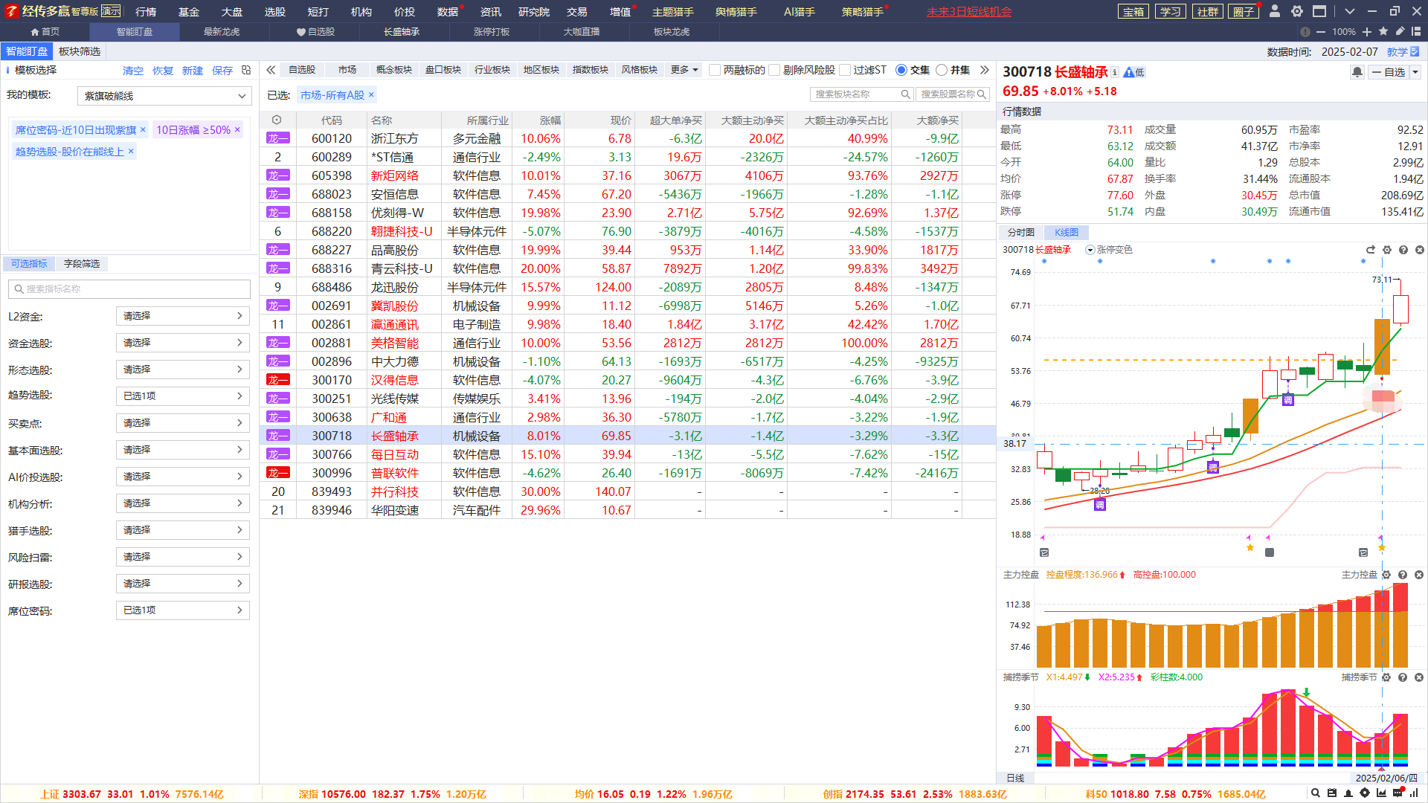
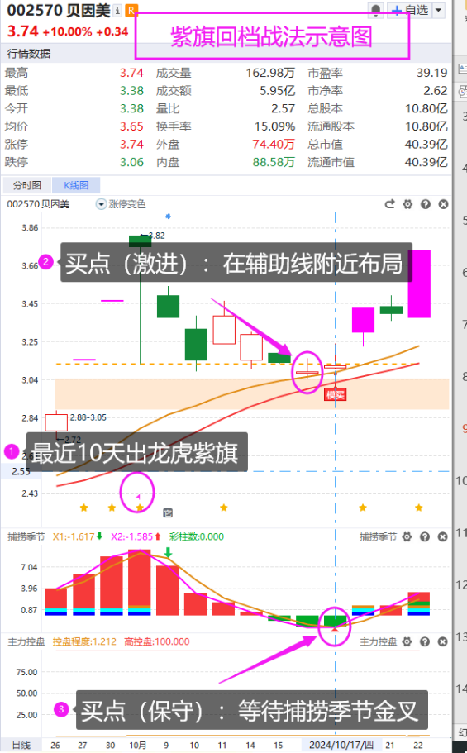
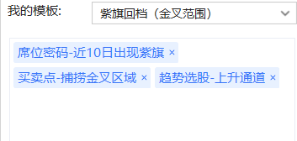
盘中：紫旗回档（金叉）
2月9日
近10日出龙虎紫旗，追求更强的回档爆发（买卖操作：用三板斧）

Slide 9
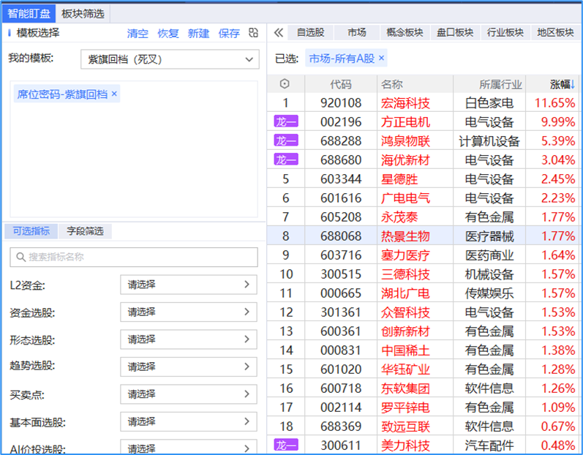
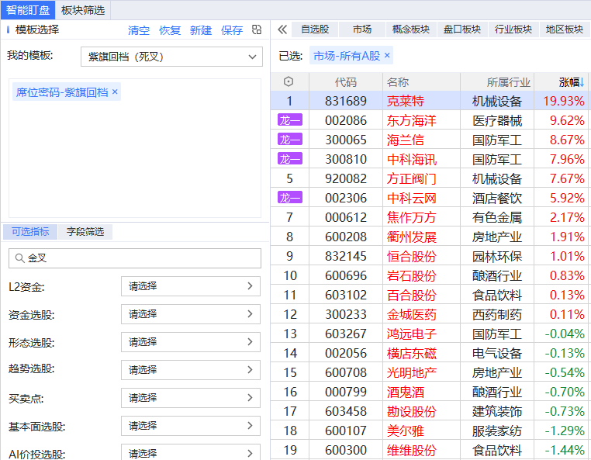
盘后潜力：紫旗回档（死叉）
3月18日
3月23日
盘后选板块+回档潜力股（叠个控盘增加稳一点）

Slide 10
学习提升

Slide 11
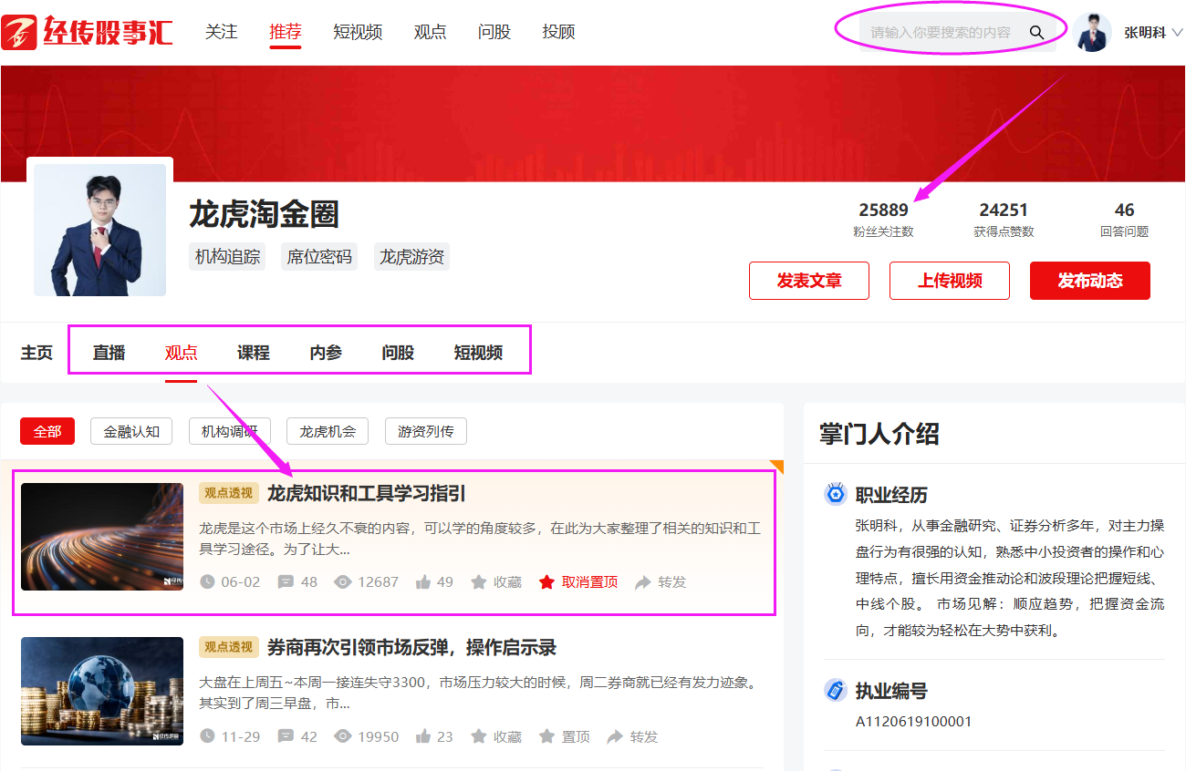
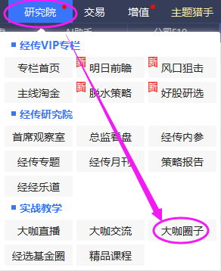
①软件研究院→大咖圈子→搜索 “龙虎淘金圈”，点个关注不迷路
②
「直播」盘中图文直播，交流阵地
「观点」龙虎相关文章（置顶篇有学习指引）
「课程」直播回放、精品课程
「内参」每周二上午更新，选股策略
「问股-短视频」悬赏提问；短视频学习

Slide 12
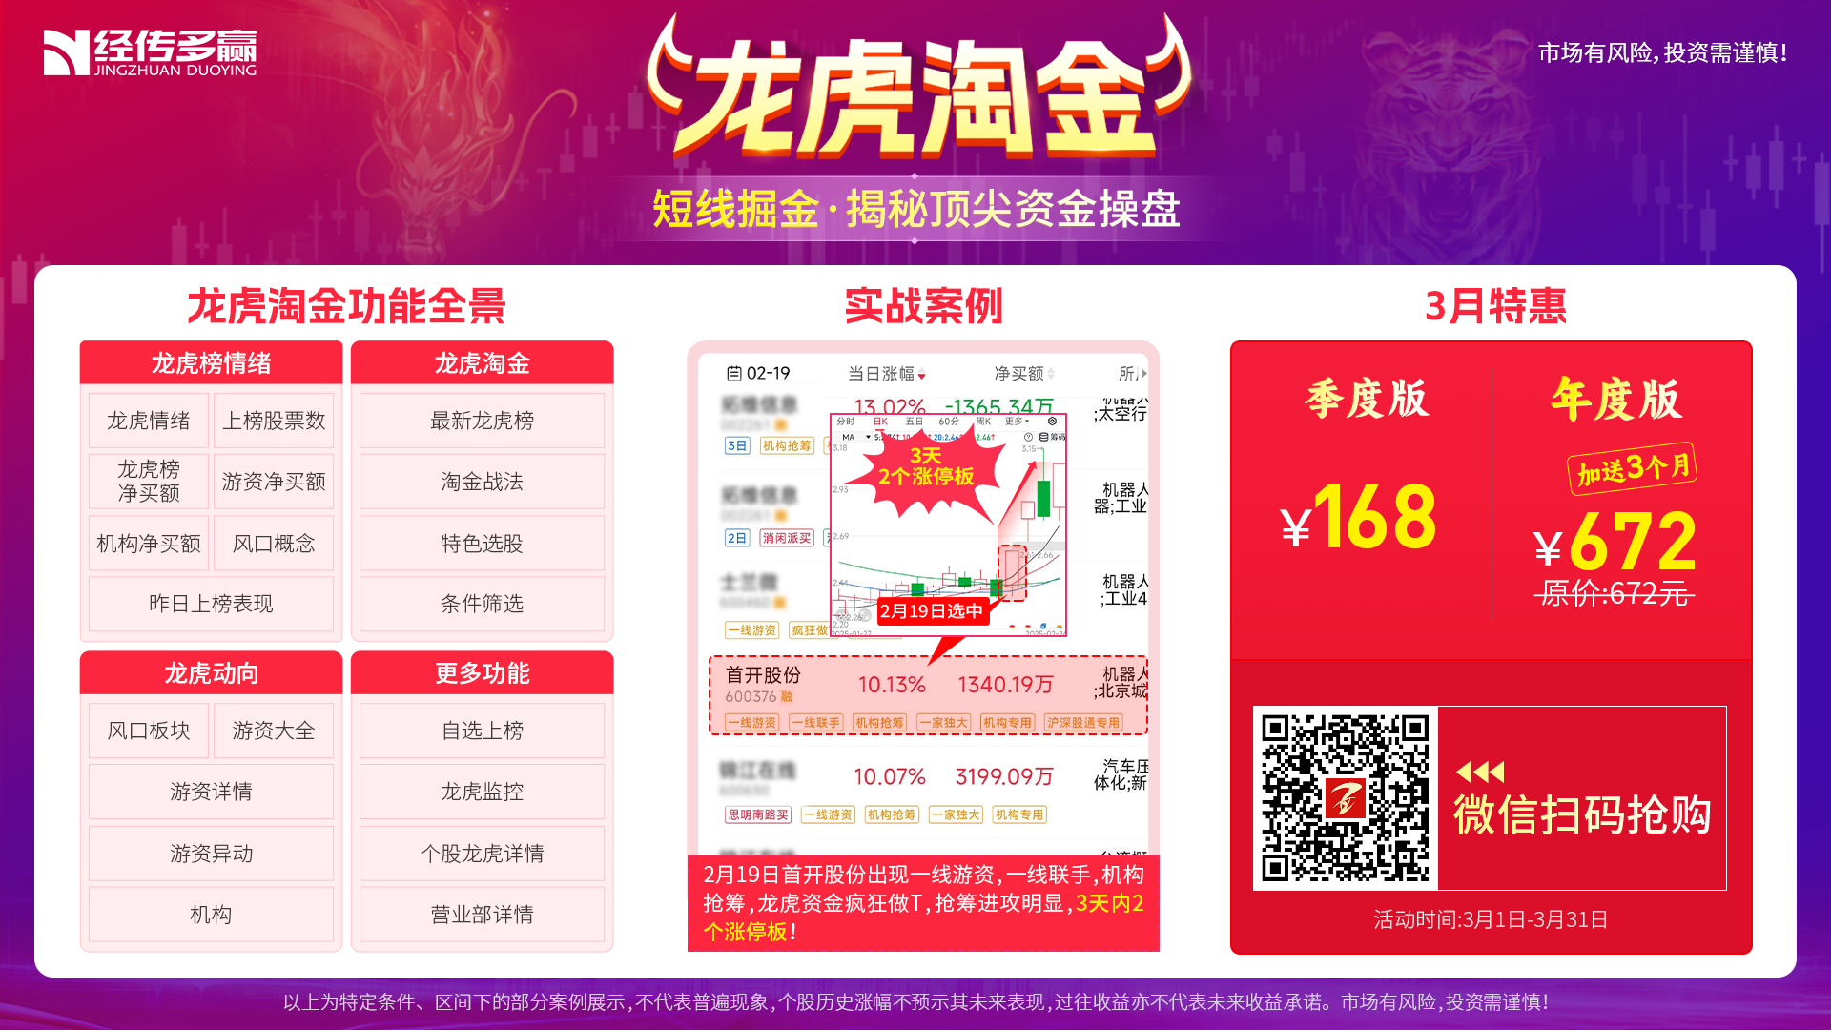
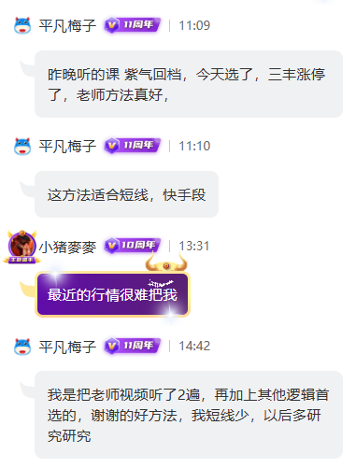
使用反馈
Notes:
https://a1.n8n8.cn/pc-page/lhtj?open=renewal&pageId=400000980

Slide 13
龙虎知识学习

Slide 14
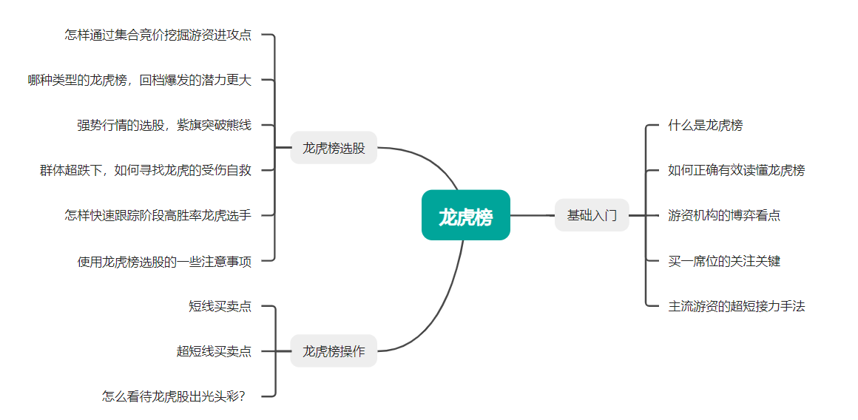
龙虎培训规划
穿插于每一节龙虎复盘

